Slide 1
复习要点

Slide 2

词法分析
语法分析
语义分析
符号表管理
错误处理
中间代码生成
代码优化
代码生成
各个阶段做什么事？
通常倒过来问：某个事情在哪个阶段做？
几个阶段如何组织？

Slide 3

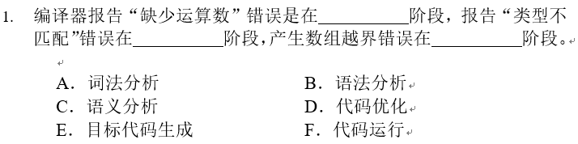
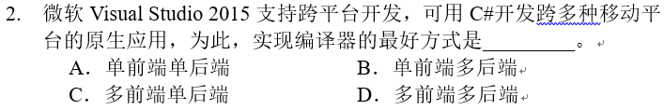
题型示例

Slide 4
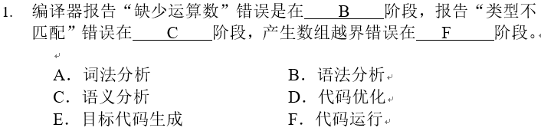
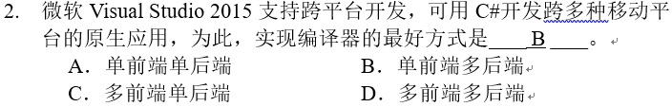
题型示例（续）

Slide 5
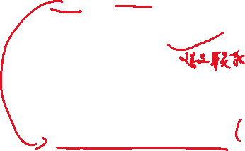

词法分析
基本概念
  单词：类别，符号串分组
  模式：单词←→词素
  词素：示例
正则式——模式
  符号串集合！！！
  用简单语言（符号串集合）的运算描述复杂语言
  正则式：语言运算的描述方法

Slide 6








正则表达式
字母表、符号串、语言
符号串（集合）的运算——运算法则
正则表达式：递归定义，|、连接、*
正则式运算特性，等价
正则定义
符号简写：+、?、[]

Slide 7





题型示例

Slide 8


题型示例（续）

Slide 9


有限自动机
非确定有限自动机，NFA
  五元组，M = { S, Σ,δ, s₀, F }
  δ: S×Σ∪{ε} →2^{S}
  工作方式
确定有限自动机，DFA
  δ: S×Σ→ S
  工作方式

Slide 10
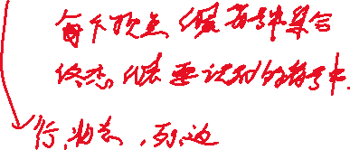
有限自动机
表示方式
  五元组
  状态转换图：节点（状态）、边的含义
  状态转换矩阵

Slide 11
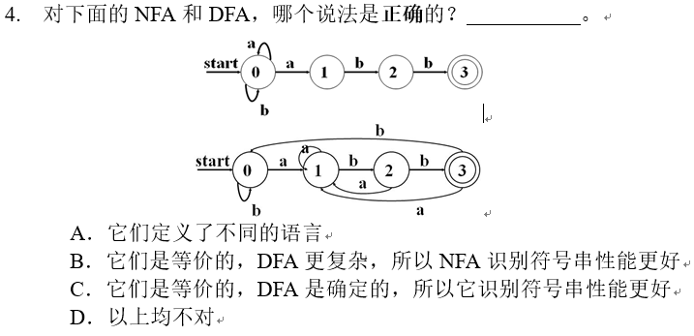
题型示例

Slide 12
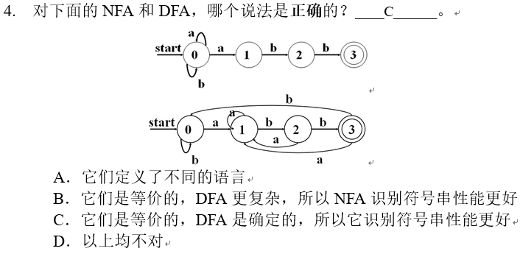
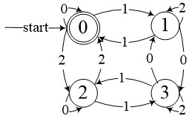
题型示例（续）

Slide 13
正则式→NFA
Thompson构造法
  语法制导方法
  基本正则式→基本NFA
  正则式操作→NFA组合构造

Slide 14
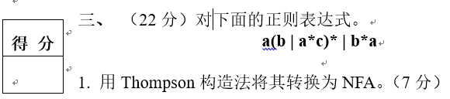
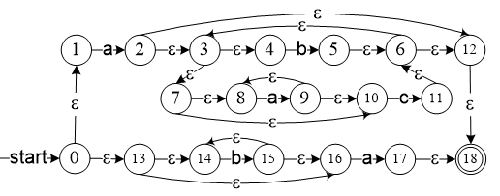
题型示例

Slide 15
NFA→DFA——子集构造法
任何符号串x→到达DFA状态≡
可能到达NFA状态集合
T=ε_closure(s₀)
A
a
a
ε_closure(δ(T, a))
B

Slide 16
题型示例

Slide 17
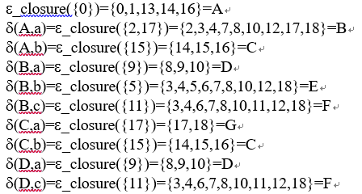
题型示例

Slide 18
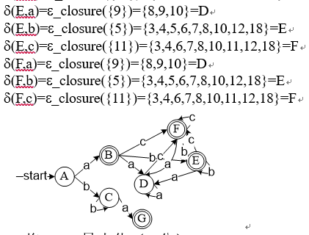
题型示例（续）

Slide 19
最小化DFA
核心思想： “区分”、状态合并
b
b
C
b
a
start
A
a
B
b
D
b
E
a
a
a

Slide 20


算法
初始：{ 终态 }、{ 非终态 }
s₁ s₂ s₃ … s_{k}
a
t₁ t₂ t₃ … t_{k}
t不同组，存在符号串x可区分它们➔符号串ax可区分s——s按t的方式分组

Slide 21
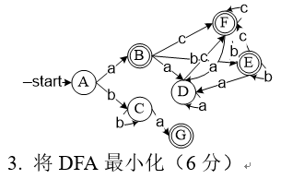
题型示例

Slide 22
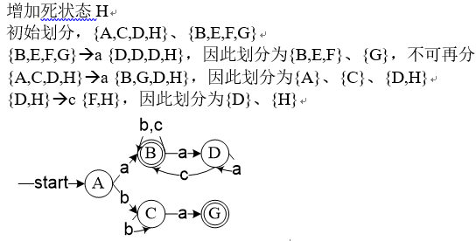
题型示例

Slide 23





语法分析
基本概念
  上下文无关文法，CFG，四元式(V_{T}, V_{N}, S, P)
  A→α
  推导、语言、句型、句子
  最左推导、最右推导
  语法树、二义性文法
  CFG的等价

Slide 24
与词法分析的联系
CFG和正则式
  正则式、NFA/DFA改写为等价的文法（正则文法，3型文法）
  正则式可描述的语言
  正则式不能而CFG能描述的语言
  均不能描述的

Slide 25



CFG的设计
消除左递归：直接、间接
消除∈产生式
消除回路
提取左公因子
为什么要做这些改写？

Slide 26
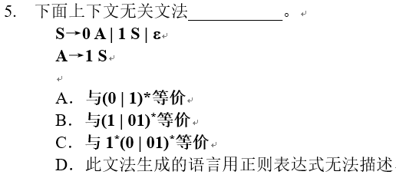



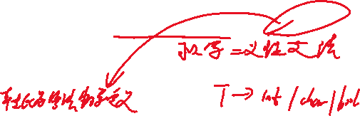



题型示例
4. 设计上下文无关文法，描述正则表达式

Slide 27
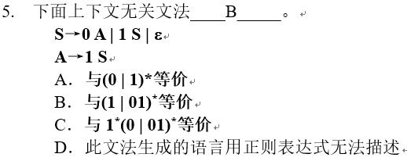
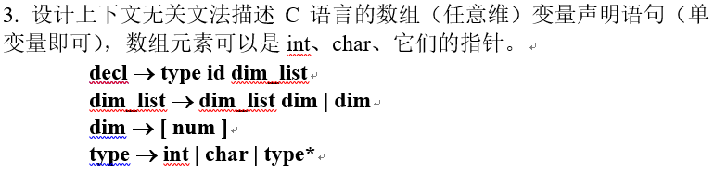


题型示例（续）
4. 设计上下文无关文法，描述正则表达式

Slide 28
自顶向下语法分析
寻找最左推导
语法树构造根→叶
由整体→局部
预测分析法
  当前输入符号＋待扩展NT→避免回溯
递归下降法构造预测分析器：
NT→递归函数

Slide 29


非递归实现
FIRST、FOLLOW
→预测分析表，LL(1)文法
a
+
b
$
Input
(String + terminator)
Stack
X
Predictive Parsing Program
Output
NT + T symbols of CFG
Y
Z
Parsing Table M[A,a]
What actions parser should take based on stack / input
Empty stack symbol
$

Slide 30
自底向上语法分析
寻找最右推导
语法树构造叶→根
由局部→整体
句柄
  S => αAw => αβw
“移进－归约”分析方法
  基本操作：移进、归约、接受、错误
*
rm
rm

Slide 31
算符优先分析方法
算符文法
算符优先级：低于、高于、等于——
算符优先文法
句柄的确定
  < = ... = >

Slide 32
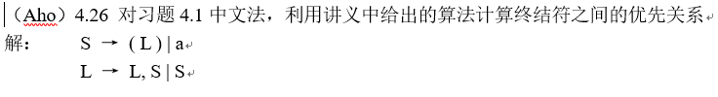
题型示例

Slide 33
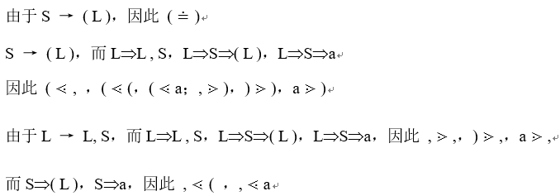
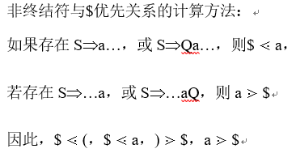
题型示例

Slide 34
LR分析方法
活前缀
核心思想：构造识别活前缀的DFA

Slide 35
LR分析方法
LR分析器：状态、action表、goto表
格局
a₁
…
a_{i}
…
a_{n}
$
Input
(String + terminator)
“States”
Stack
NT + T symbols of CFG
s_{m}
LR Parsing Program
Output
X_{m}
s_{m-1}
What actions parser should take based on stack / input
X_{m-1}
Parsing Table
action[.,.] goto[.,.]
…
s₀

Slide 36
SLR分析法
LR(0)项目： A→X·YZ
  已分析得到X，期待分析得到YZ
构造识别活前缀的DFA
  LR(0)项目集——DFA状态
  LR(0)项目集规范族→DFA
  closure函数：存在A→α·Bβ➔添加B→·γ
  goto函数：goto(I, X)—A→α·Xβ→ A→αX·β

Slide 37
SLR分析法
用LR(0)项目可直接构造识别活前缀的NFA
转换为DFA——计算LR(0)项目集规范族
构造SLR分析表
SLR(1)文法
B
A→α·Bβ
A→α·Bβ
ε
ε
B→·γ
B→·δ

Slide 38
规范LR分析法
SLR分析能力不够
LR(1)项目：[S → aA·Be, c]

Slide 39
规范LR分析法
closure函数
  存在[A→α·Bβ, a]——添加[B→·η, b]，b∈FIRST(βa)
规范LR分析法的构造
LR(1)文法

Slide 40

LALR分析法
介于SLR和规范LR之间
简单LALR分析表构造
  构造LR(1)项目集规范族
  同心（LR(0)项目部分）集合并
LALR(1)文法
如何用LR算法分析二义性文法

Slide 41
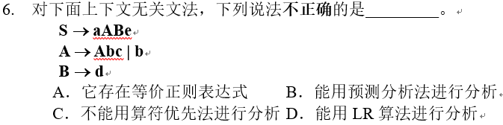
题型示例

Slide 42
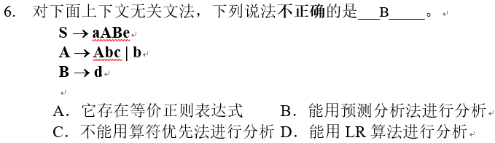
题型示例（续）

Slide 43
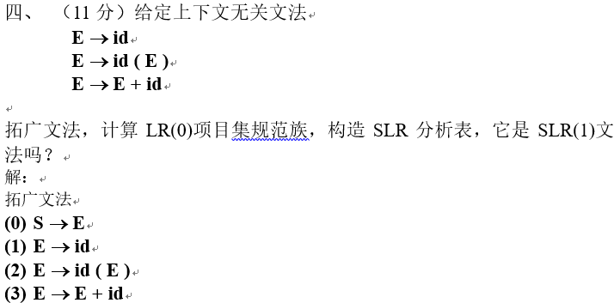

题型示例（续）

Slide 44
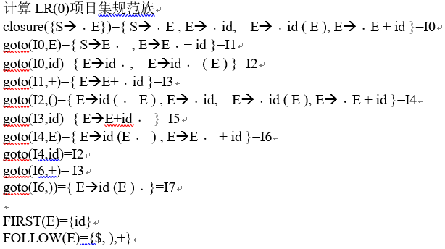
题型示例（续）

Slide 45
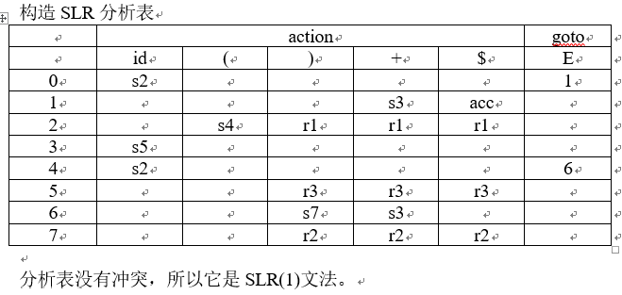
题型示例（续）

Slide 46


语法制导翻译
综合属性、继承属性
S－属性定义
  仅综合属性
L－属性定义
  继承属性依赖父结点，或左兄弟结点
语法制导定义/翻译模式的设计

Slide 47
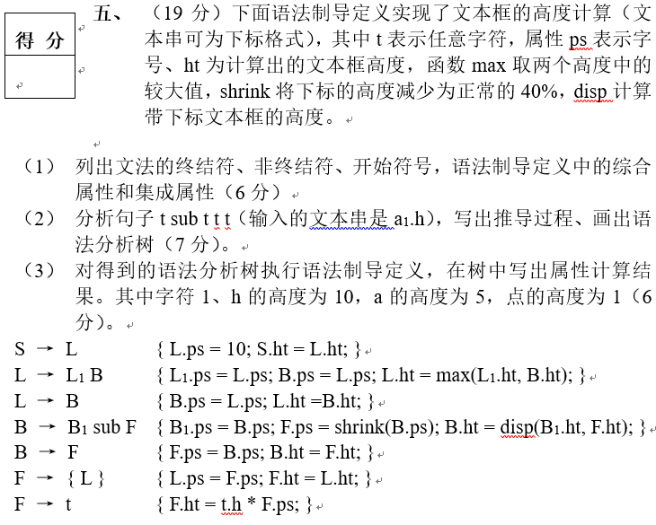
题型示例

Slide 48
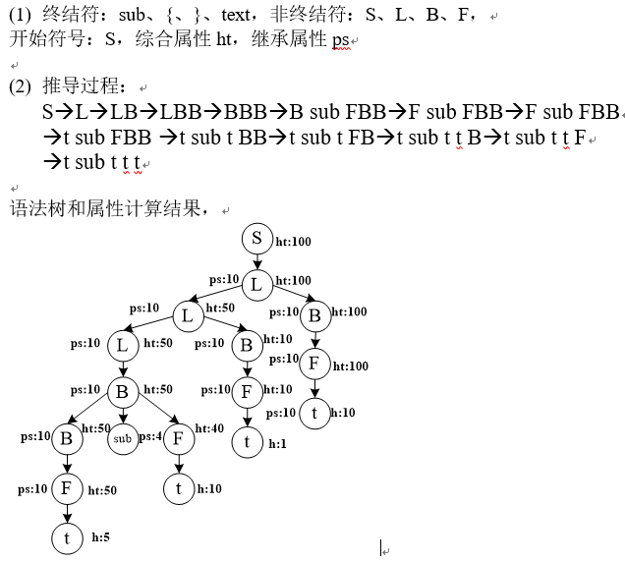
题型示例（续）

Slide 49
类型检查
类型表达式
  基本类型表达式：int、…、void、type_error、类型名
  类型构造符：数组、指针、函数、结构、…
类型表达式等价
  结构等价：语法树等价——内在
  名字等价：形式等价——外在

Slide 50
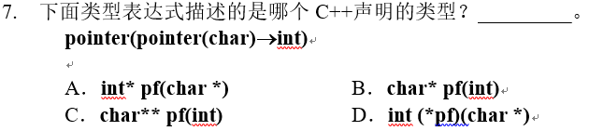
题型示例

Slide 51
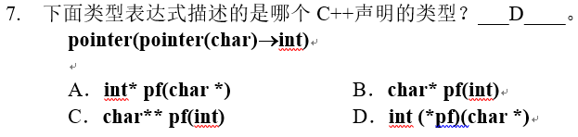
题型示例（续）

Slide 52
中间代码生成
表达式翻译
  临时名字重用
布尔表达式和控制流语句的翻译
  真假值出口

Slide 53
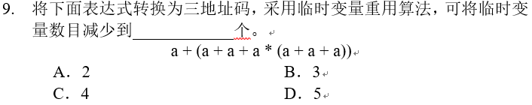
题型示例

Slide 54
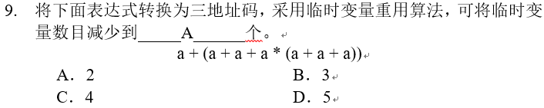
题型示例（续）

Slide 55

代码优化
基本块、流图、循环、下次引用
基本优化方法
  消去公共子表达式
  复制传播
  无用代码删除
  循环优化
    代码外提
    强度削弱
    归纳变量删除

Slide 56
目标代码生成
目标代码生成算法
  基本块内局部最优
  计算结果尽量保存在寄存器内
寄存器分配优化
  着眼于循环，选定某些变量一直放于寄存器

Slide 57

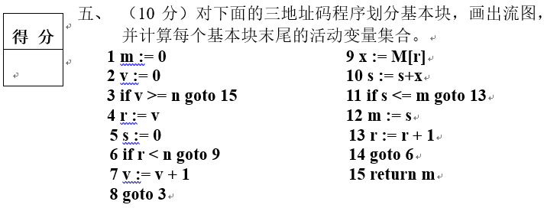
题型示例

Slide 58
关于考试
时间1月7日10:00~11:40
认真复习，把精力用在考试前
诚信作答、不要作弊

Slide 59


